Slide 1
微课名称：热力环流
学段：高中
学科：地理
年级：高二
版本：第一册第二章第一节
单位：北京市日坛中学
作者：王艳杰
延时符

Slide 2
教学目标
TEACHING GOAL
典型题热身
拓展题提升
1.学生能够结合课堂探究活动（1）中的典型试题1，回忆热力环流原理相关知识，能够准确绘制海陆风、山谷风、城郊热力环流、三圈环流、东亚季风环流图；
2. 学生能够结合课堂探究活动（2）中的拓展试题1、2，分别建立气压、气温的变化与热力环流之间关系的分析思路；结合拓展试题3，验证气压、气温的变化与热力环流之间关系的分析思路。
热力环流原理及其相关知识
3.学生能够利用热力环流原理及构建的相关分析思路完成探究活动（3）中高考题1，结合探究活动（3）中高考题2进一步完善热力环流相关分析思路。
高考题对接

Slide 3
教学准备
TEACHING PREPARATION
笔记本
1
必修一教材
教学准备
2
学案
3

Slide 4
教学内容
TEACHING CONTENT
1
复习热力环流原理及相关知识
标题内容
热力环流
2
构建气压气温的变化与热力环流之间关系的分析思路
3
应用热力环流与其他知识间的联系的分析思路解决高考题

Slide 5
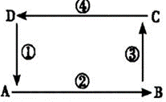
教学过程
TEACHING PROCESS
典型题热身
1．读图1“环流模式图”，A、B为近地面，完成下面（1）-（6）题。
高度增加，气温、气压降低
图1
（1）若图1中为热力环流，则有
A．气压A﹥B﹥C﹥D B．气压A﹤B﹤C﹤D C．气温A﹥B﹥C﹥D D．气温A﹤B﹤C﹤D
（2）若图1中为白天的山谷风，则有
A．A为山峰 B．B为山谷 C．②为山风 D．②为谷风
（3）若图1中为晚上的海陆风，则有
A．A处为陆地 B．B处为陆地 C．A处气温高 D．B处气压高
（4）若图1中为城市热岛环流，则
A．A为城市 B．B为郊区 C．②处布局绿化带 D．②处布局大气污染企业
冷
热

Slide 6
教学过程
TEACHING PROCESS
典型题热身
1．读图1“环流模式图”，A、B为近地面，完成下面（1）-（6）题。
图1
（5）若图1中为全球大气环流中的中纬环流圈，则
A．A为极地高气压带 B．B为副极地低气压带
C．在北半球②为西北风 D．在南半球②为西南风
（6）若图1中为东亚季风环流，则
A．A为夏季的夏威夷高压 B．B为冬季的印度低压
C．②为夏季的西南季风 D．②为冬季的东北季风

Slide 7
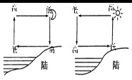
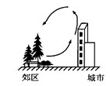
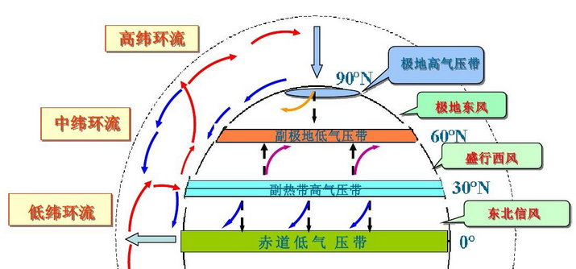
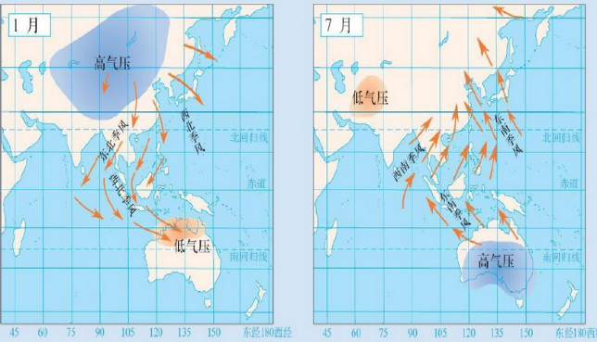
教学过程
TEACHING PROCESS
冷热与纬度位置、太阳辐射、物质的比热有关
典型题热身——调用基础知识

Slide 8
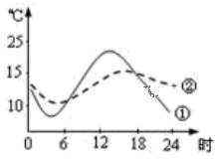
教学过程
TEACHING PROCESS
拓展题提升——分析思路构建
1．图2表示的是某滨海地区海陆气温日变化的曲线图，①为陆地，②为海洋。影视片中往往让女主角面朝大海，让头发向后飘逸以反映女主角的快乐心情，如果你是导演你会选择什么时间段来拍摄该镜头（ ）
近地面风从气温低处吹向气温高处
图2
A．14时—次日6时 B．7时—当日16时 C．16时—次日8时 D．6时—次日18时

Slide 9
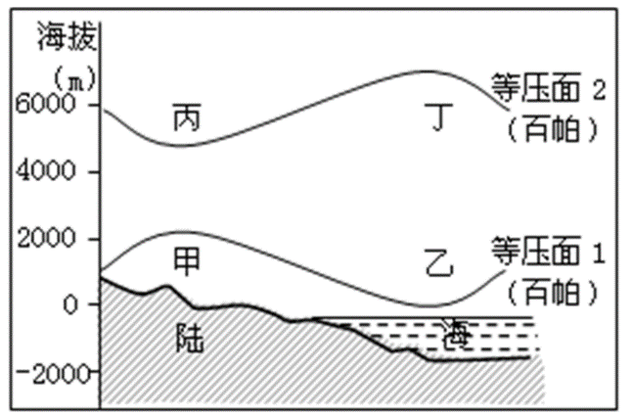
教学过程
TEACHING PROCESS
拓展题提升——分析思路构建
2．图3为某滨海地区某日某时等压面垂直剖面图。读图3，完成下面（1）（2）小题。
近地面等压面向上弯曲，气压高，气流下沉，风由此处吹向其他地区；近地面等压面向下弯曲，气压低，气流上升，风由其他地区吹向此处；高空与近地面相反。
（1）图中
A．甲比乙气温高 B．丁气压高于乙 C．甲比乙气压高 D．丙气压高于丁
（2）图中
A．等压面分布状况是由陆地比热容大导致 B．甲地多对流雨
C．等压面分布状况可以出现在夏季的夜晚 D．乙地湿度小于甲地
图3

Slide 10
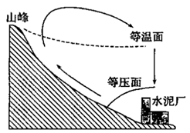
教学过程
TEACHING PROCESS
拓展题提升——分析思路构建
3．某地理研究小组于夏季某天对当地一个山谷进行野外考察，他们发现谷地中有一小镇，镇上有利用当地矿产资源发展起来的中型水泥厂。下图为根据考察资料绘制的“等压面、等温面及气流运动示意图”（箭头表示空气流动方向）。读图4完成下列（1）（2）题。
近地面等压面向上弯曲，气压高，气流下沉，近地面吹谷风；高空等温面向下弯曲，山谷高空气温低于山顶，山顶气温高，气流上升。
（1）下列时段中，图示气流运动最强烈的是
A．4-7时 B．8-11时 C．14-17时 D．21-24时
（2）研究小组通过调研认为该地不宜布局水泥厂，其理由是
①采矿破坏植被，易造成水土流失 ②谷地水泥厂排放有害废气易堆积
③小城镇劳动力短缺，市场需求小 ④水泥厂为传统产业，经济效率低
A．①② B．③④ C．①④ D．②③
图4

Slide 11
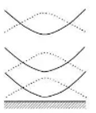
教学过程
TEACHING PROCESS
高考题对接
1.图5为某地近地面垂直方向气温、气压分布示意图（图中虚线为等温线、实线为等压线）。完成下列（1）（2）题。（2019年4月浙江高考地理）
等温线、等压线变化与气流运动之间的关系。
（1）若该地位于我国西北沙漠地区,则其成因和空气垂直运动正确的是
A．动力 辐合上升 B．热力 辐合上升 C．动力 下沉辅散 D．热力 下沉辐散
（2）易形成这种大气物理状况的是
A．夏季白天的内陆湖面 B．冬季晴朗夜晚的谷底
C．夏季晴朗白天的郊区 D．冬季暖流流经的海面
图5

Slide 12
教学过程
TEACHING PROCESS
高考题对接
2.积云为常见的一类云，其形成受下垫面影响强烈。空气在对流过程中，气流携带来自下垫面的水汽上升，温度不断下降，至凝结温度时，水汽凝结成云。水汽开始凝结的高度即为积云的云底高度。据此完成下面（1）-（3）小题。（2019全国2卷）
（1）大气对流过程中上升气流与下沉气流相间分布，因此积云常常呈
A．连续层片状 B．鱼鳞状 C．间隔团块状 D．条带状
（2）积云出现频率最高的地带是
A．寒温带针叶林地带 B．温带落叶阔叶林地带
C．亚热带常绿阔叶林地带 D．热带雨林地带
（3）在下垫面温度决定水汽凝结高度的区域，积云的云底高度低值多出现在
A．日出前后 B．正午 C．日落前后 D．午夜
冷热状态决定气流上升、下降高度。

Slide 13
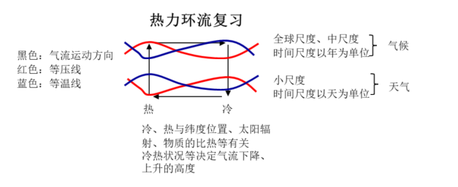
教学过程
TEACHING PROCESS
板书设计：

Slide 14
谢谢观看
THANK YOU FOR WATCHING

